Slide 1

Pour une utilisation responsable de l’intelligence artificielle au gouvernement du Canada

Slide 2

Canada et l’Innovation IA
Notes:
Canada is an early AI pioneer and has many research strengths in AI subfields such as deep learning and reinforcement learning
Global reputation as a human rights champion
Wold leading tech incubators and academic labs
Multicultural nation
Strong adoption of digital services
Open economy
Budget 2017 Pan Canadian AI Strategy
Budget 2018 Supercluster funding
Canada France Agreement
G7 / D9

Slide 3
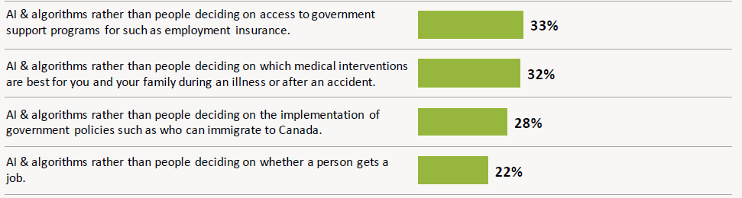

Un environnement de faible
confiance du public pour l'IA.
De nombreux ministères du GC procèdent déjà à l’essai et à la mise en œuvre d’applications d’intelligence artificielle (IA), car cela améliore nettement la façon dont nous pouvons assurer des services aux Canadiens.
Étant donné la croissance rapide que connaît l’IA, nous devons en aborder l’utilisation avec de solides fondements éthiques (méthodologie, processus, données et politiques).
Le déficit de confiance à l’égard de l’IA demeure important au Canada.
Le SCT s’efforce d’accroître l’acceptabilité de l’IA en jetant les bases d’une intelligence artificielle sûre et responsable pour le gouvernement du Canada.

Slide 4
Régulation rapide vs. Régulation lente

Slide 5
IA au sein du GC: Collaboratif et Multisectoriel
L’IA est une technologie de transformation qui nécessite une approche organisationnelle de collaboration et l’utilisation des forces de plusieurs ministères clés. À mesure que les ministères commencent à travailler avec l’IA, les ministères suivants fournissent un appui organisationnel :
Le Secrétariat du Conseil du Trésor fournit le leadership central au GC relativement au gouvernement numérique, à l’ensemble des politiques et de la surveillance du CT, l’examen des projets, la gestion d’un gouvernement ouvert et des données ouvertes, employeur de la fonction publique.
L’ISDE coordonne les intervenants externes en IA, y compris le Conseil consultatif sur l’IA, la Stratégie pancanadienne sur l’IA, les initiatives de supergrappes, et le Groupe de travail du gouvernement de la France et du Canada.
L’École de la fonction publique du Canada offre des programmes de formation et permet d’acquérir de l’expérience.
Le ministère de la Justice évalue et fournit des avis juridiques liés à l’intersection de l’IA et les lois.
Statistique Canada effectue la gestion, la gouvernance, et l’analyse des données organisationnelles.
Services publics et Approvisionnement Canada offre des moyens et des outils de soutien pour permettre un approvisionnement efficient, efficace et cohérent de produits d’IA à l’échelle du gouvernement.
Emploi et Développement social Canada dirige les principales politiques sociales.
Service numérique canadien est responsable de la transformation des activités d’affaires grâce à un appui direct aux ministères.
Services partagés Canada offre un soutien à grande échelle ou de l’assistance informatique centralisée.
Le CNRC appuie les ministères et les intervenants externes grâce à la formation et aux possibilités de financement.

Slide 6
Commencer à définir l’IA
L’IA est un terme donné à une variété d’applications informatiques qui automatisent les compétences cognitives humaines, y compris la perception, le raisonnement, la reconnaissance de formes et de la résolution de problèmes.
Aperçu et modélisation prédictive
Interactions machines
Automatisation cognitive
Notes:
Aperçu et modélisation prédictive
Analyse prédictive
Analyse des sentiments
Interactions machines
Chatbots
Accueil par des agents virtuels
Services cognitifs
Reconnaissance et compréhension des images et vidéos
Automatisation des processus
Automatisation des systèmes de soutien à la prise de décision

Slide 7
Directive sur la prise de décision automatisée
  “La présente Directive a pour objet de veiller à ce que les systèmes décisionnels automatisés soient déployés d’une manière qui permet de réduire les risques pour les Canadiens et les institutions fédérales, et qui donne lieu à une prise de décisions plus efficace, exacte et conforme, qui peut être interprétée en vertu du droit canadien.
Transparence
Promouvoir une meilleure compréhension de la fonctionnalité du système
Fournir autant d’informations que possible au public
Encourager la reddition de comptes (mesure de la conformité et rapports sur le rendement)
Équité procédurale
Veiller à ce que des explications significatives soient fournies
Permettre l’examen des données utilisées pour prendre la decision
Garantir la possibilité de contester la décision
Notes:
Governments are increasingly looking to utilize automated decision making systems to make, or assist in making administrative decisions.
Decision support systems are being piloted right now in some departments (e.g. IRCC, TC, PCH) and, if successful, could lead to a growing popularity of these systems.
On the spectrum of risk, Automated Decision Making has been identified as higher risk and should be addressed first.
Important that guidance is provided to departments to ensure that they take steps to reduce their risk, or the benefits of these systems can be lost
The aim of the proposed Standard is to provide guidance, help institutions better understand and mitigate the risks associated with automated decision making systems and to provide the appropriate governance, oversight and reporting/audit requirements that best match the type of application being designed.

Slide 8
Portée et application
Portée
Promouvoir une meilleure compréhension de la fonctionnalité du système
Les systèmes qui fournissent des services externes tels que définis dans la Politique sur le service.
Tout système, outil ou modèle statistique utilisé pour recommander un client ou prendre une décision administrative à son sujet.
Tout système en production, à l'exclusion des systèmes fonctionnant dans des environnements de test.
Ne s'applique à aucun système de sécurité nationale.
Entrée en vigueur
Prend effet le 1er avril 2019, et la conformité est exigée au plus tard le 1er avril 2020.
Un processus d'examen automatisé sera planifié tous les six mois après la date de son entrée en vigueur.

Slide 9
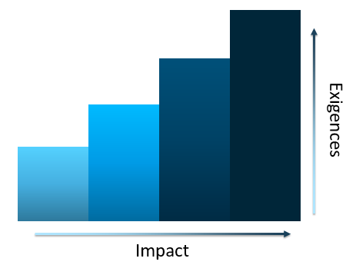
Évaluation de l’incidence algorithmique
Exigences mise à l’échelle
  Examen par les pairs
  Avis
  Maillon humain de la prise de décisions
  Exigences en matière d’explication
  Mise à l’essai
  Surveillance
  Formation
  Planification des mesures d’urgences
  Approbation de l’exploitation du système

Slide 10
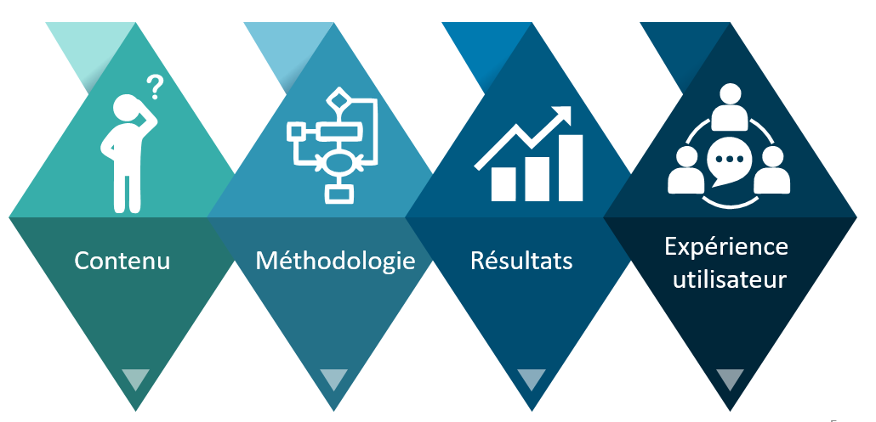
Évaluation de l’incidence algorithmique
  Cote de risqué brute: Évaluation de l’impact
  Cote d’atténuation: Évaluation des mesure d’atténuation
  Établissement des exigences
  Rendre les résultats publics

Slide 11
Évaluation de l’incidence algorithmique
https://canada-ca.github.io/aia-eia-js/

Slide 12
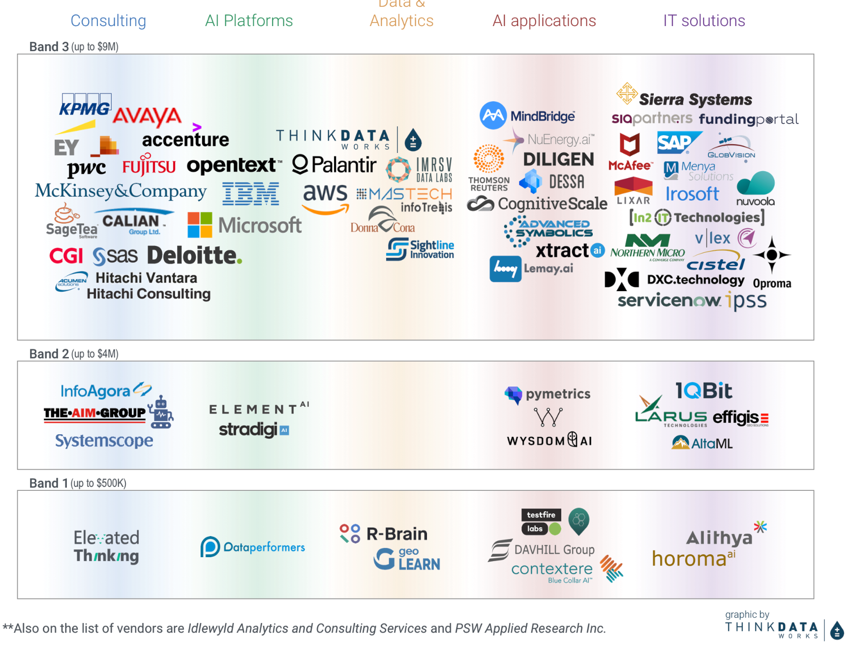
GC AI Procurement Strategy -
Data &
@CorriveauNoel

Slide 13
@CorriveauNoel
Merci
Noel Corriveau
@CorriveauNoel
noel.corriveau@tbs-sct.gc.ca

